Slide 1
Exercícios Grupos pontuais e espaciais
GMG 106 – Cristalografia Fundamental
Prof. Adriana Alves

Slide 2
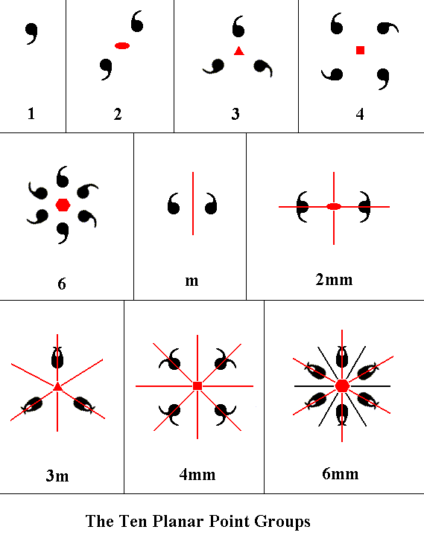
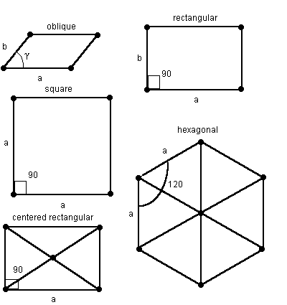
= 17 grupos planares

Slide 3
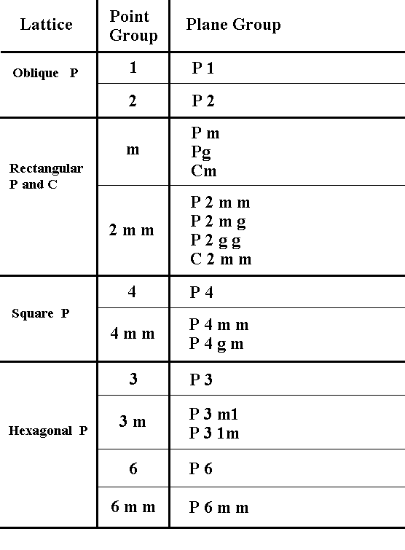
Única operação de
simetria adicional são
planos deslizantes (g)

Slide 4
Simetria dos motivos
Primeiro passo: determinar simetria do modelo

Slide 5
Simetria dos motivos
Definir cela unitária (a menor possível) e seu conteúdo e simetria adicional
CELA PRIMITIVA
GRUPO PONTUAL P2

Slide 6
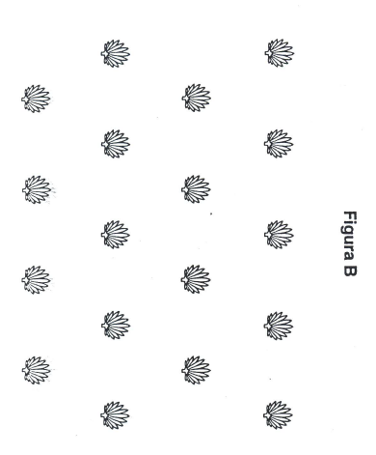
Simetria dos motivos
Planos deslizantes (g)
Celas oblíquas violariam a simetria do motivo!
Reflete e desloca ½ de t
CELA CENTRADA
GRUPO PONTUAL C2mg
Planos de simetria

Slide 7
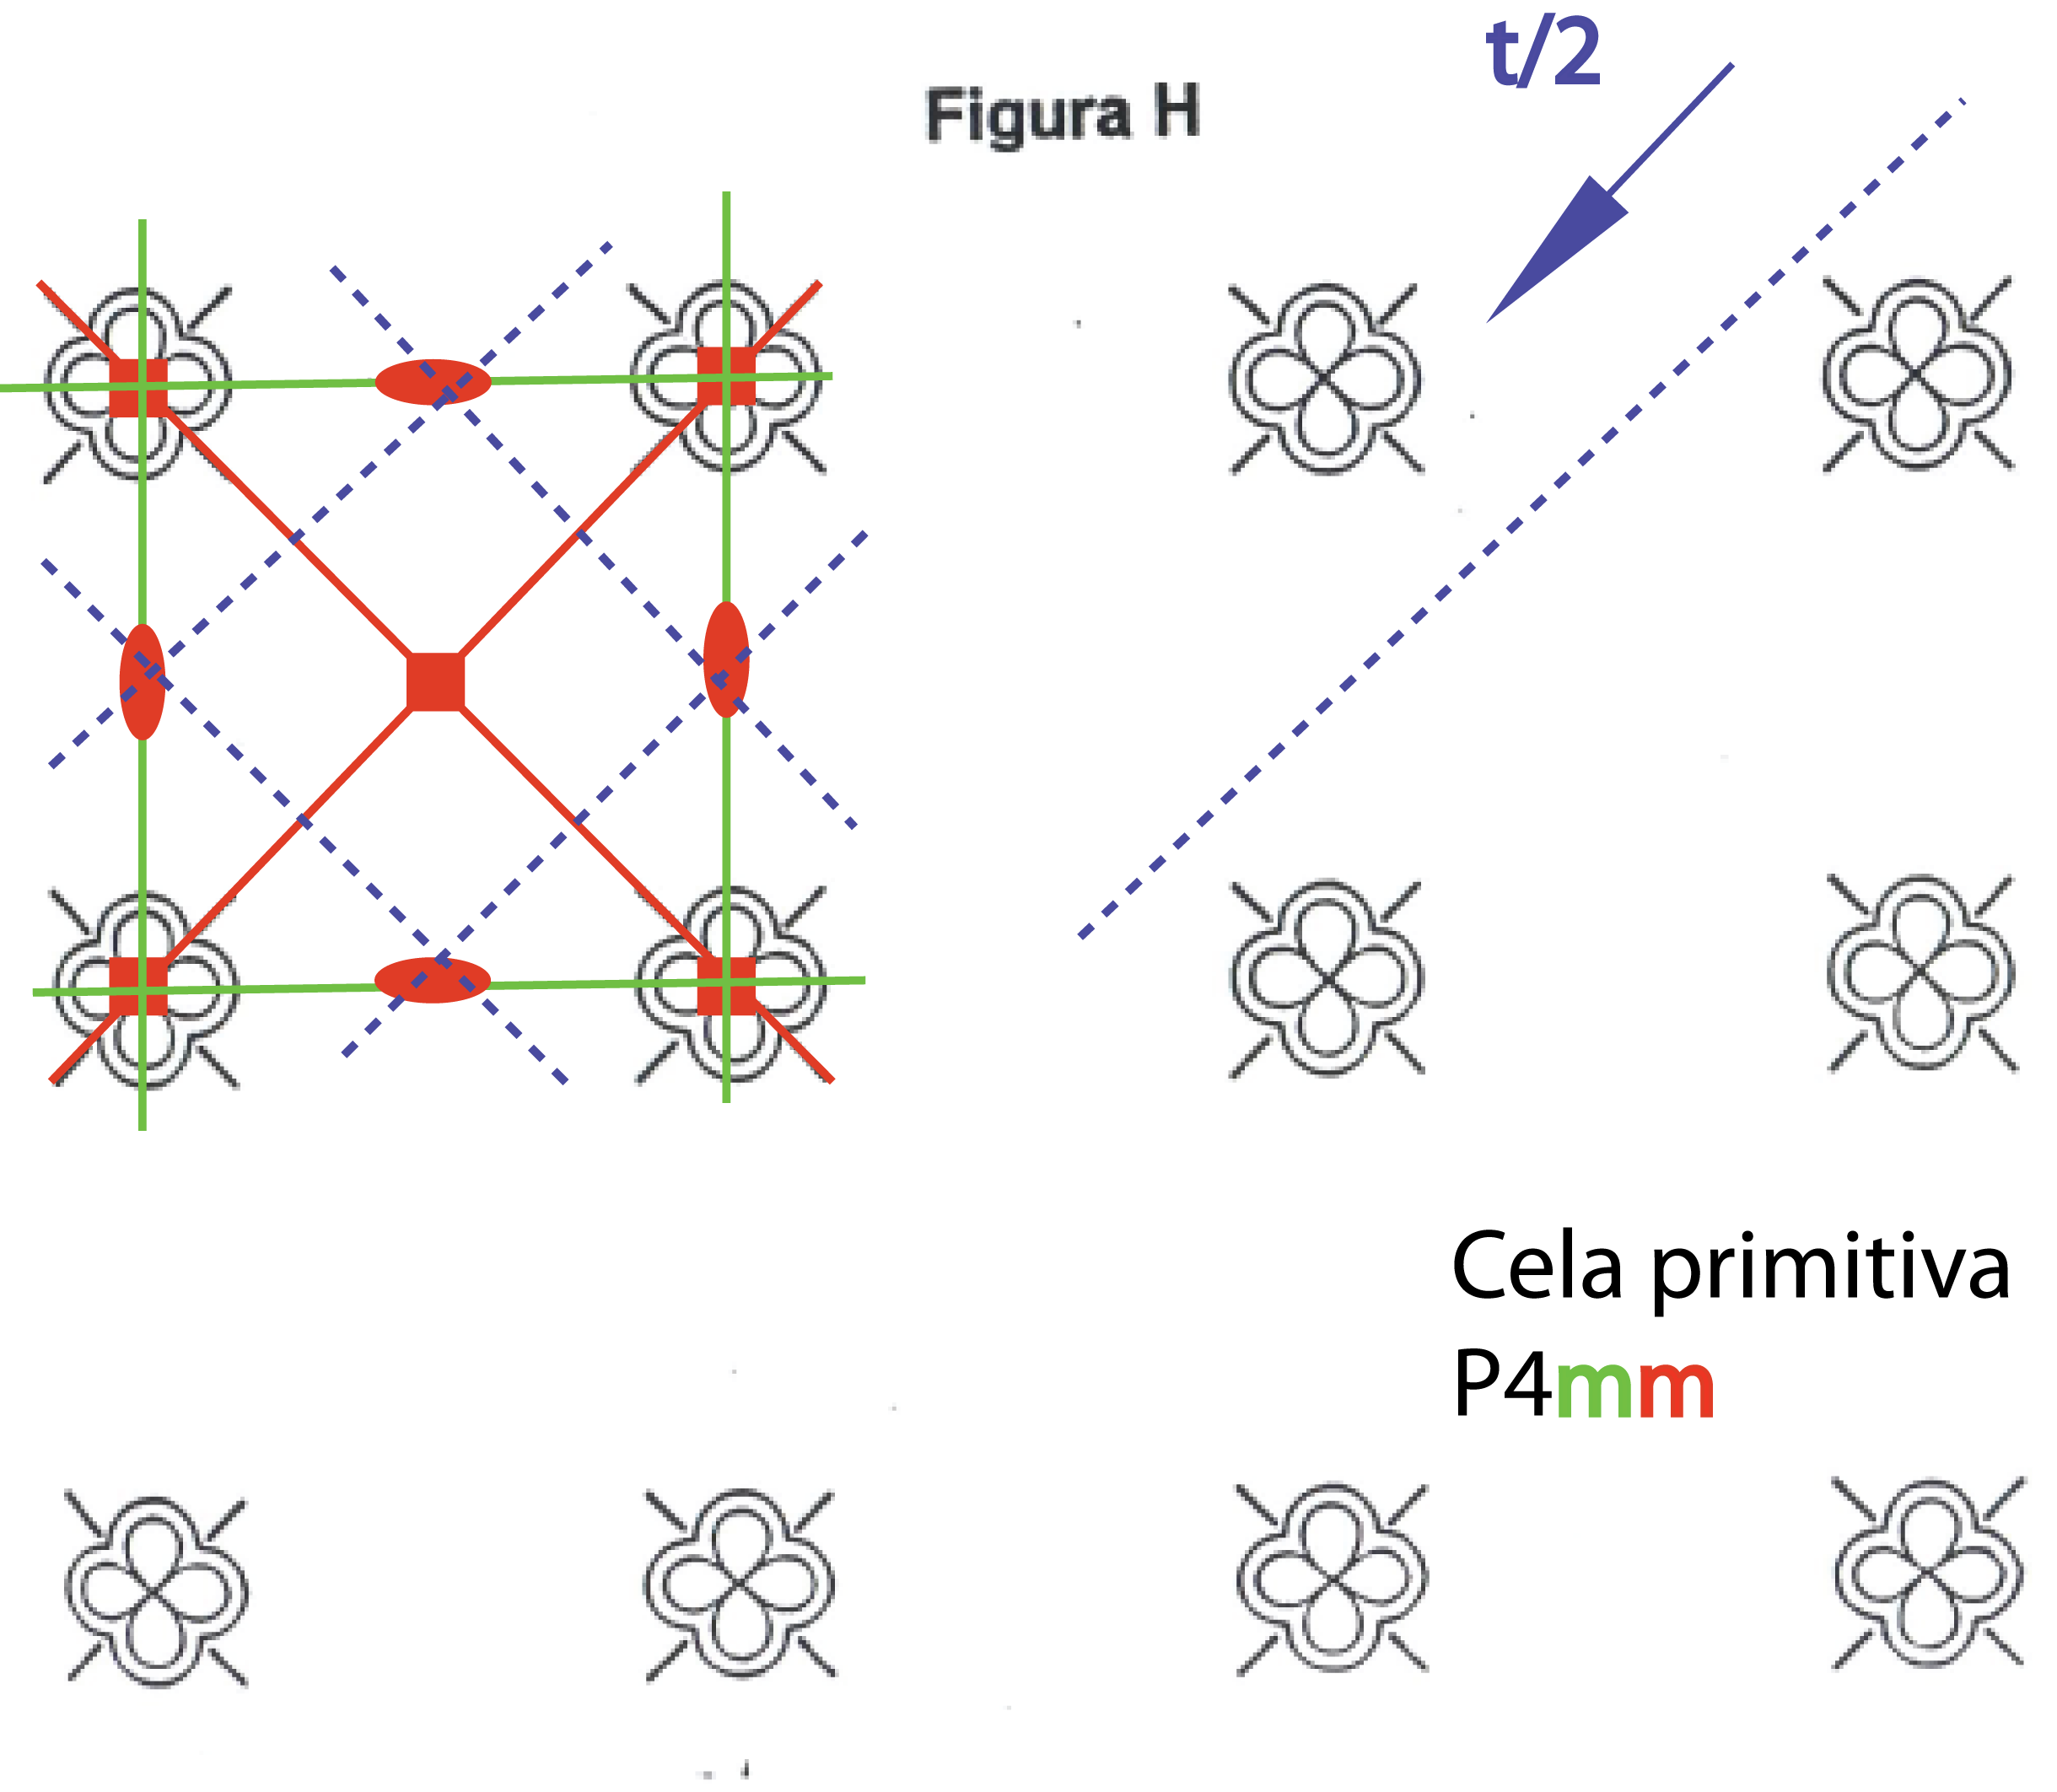
Simetria dos motivos
Um pouco +
difícil

Slide 8
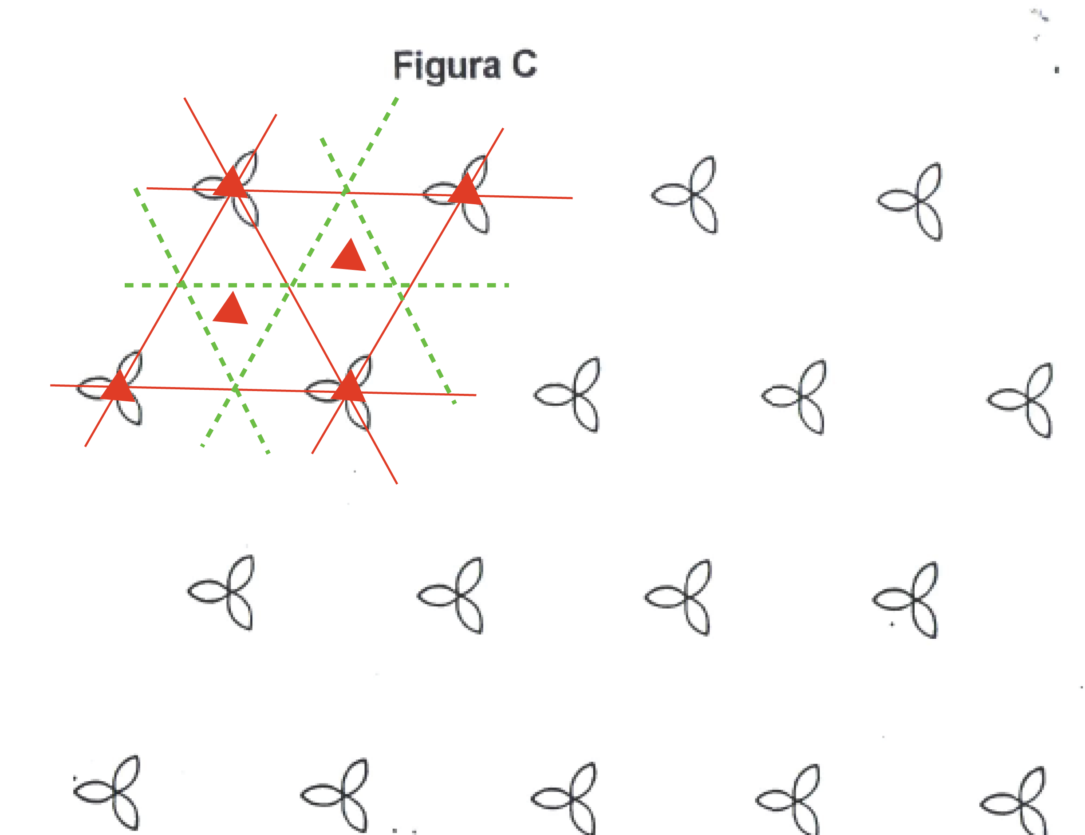
Simetria dos motivos
CELA PRIMITIVA
GRUPO PONTUAL P3m

Slide 9
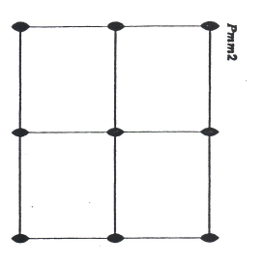
Grupos espaciais (fig. 12.8)
Decifre a notação
Execute as operações de simetria no motivo

Slide 11
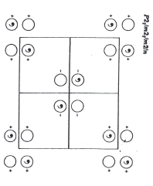
Grupos espaciais (fig. 12.9)
Identifique oselementos de simetria responsáveis pela distribuição dos motivos
Localize-os na figura “vazia”

Slide 14
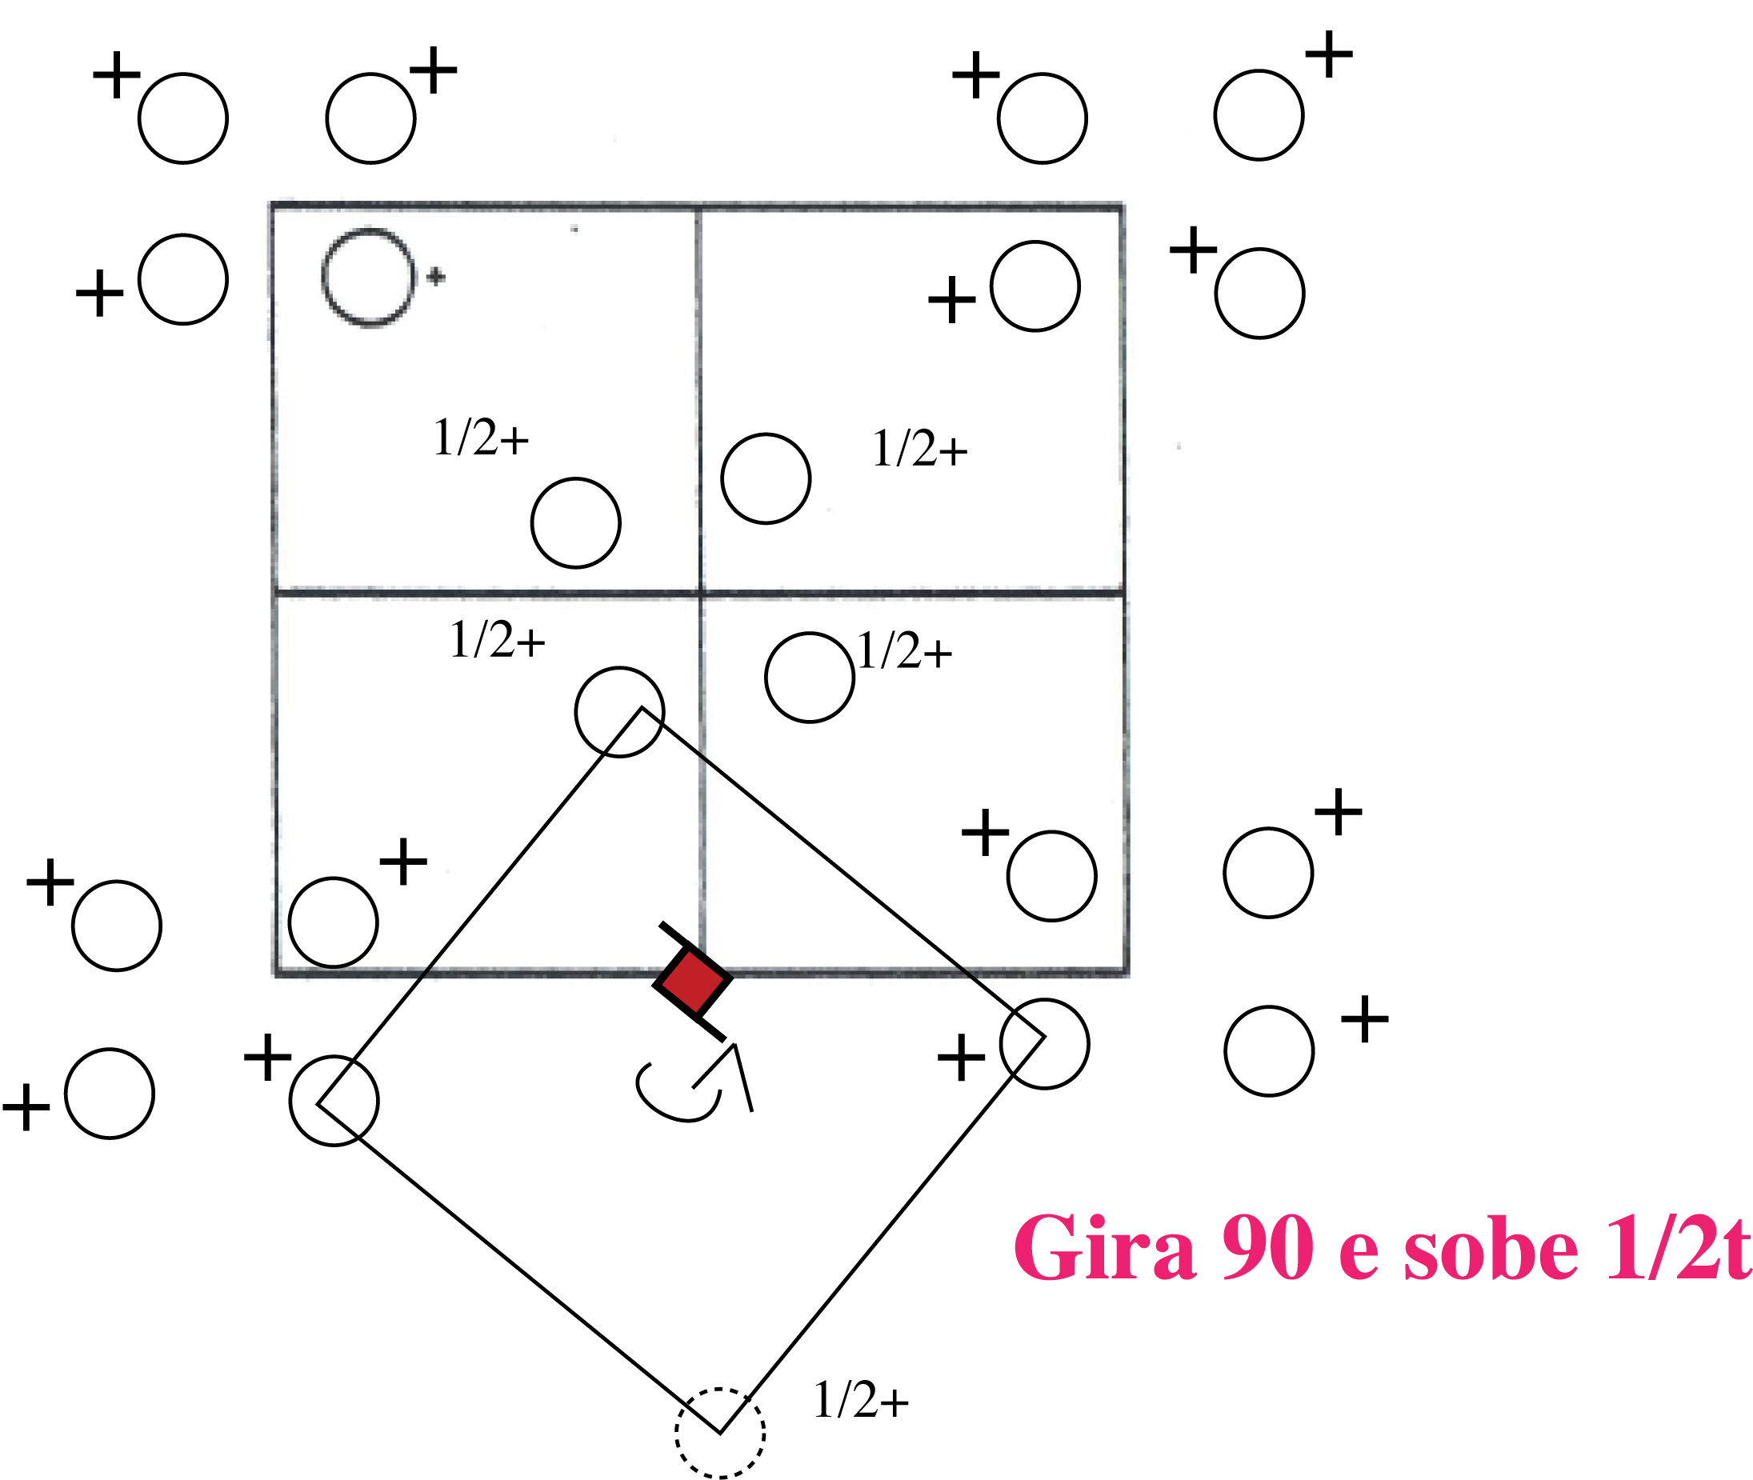
Grupos espaciais (fig 12.10)
Mesmo do exercício anterior
Prestar atenção ao 4₂
Prestar atenção ao 2₁

